Slide 1

Inteligência Artificial Generativa e Engenharia de Poços
Mapeando a Fronteira de Capacidade e Quantificando o Valor
Vitor (Doutorado) e Claudio (Pós-Doutorado), Petrobras
Apresentação para Professor Antorweep e Universidade de Stavanger (UiS)

Slide 2

Petrobras: Liderança Global em Águas Profundas
Contexto Estratégico
A Petrobras é líder mundial em exploração e produção em águas profundas, operando em ambientes extremos com até 3.000 metros de profundidade. Nossa excelência resulta de décadas de experiência e investimento em tecnologia.
Desafios em Well Construction
Gestão de milhões de documentos técnicos dispersos
Acesso rápido a normas, lições aprendidas e dados operacionais
Risco de perda de conhecimento tácito de especialistas seniores
Necessidade de decisões críticas em minutos, não dias
IA Generativa como Solução
Cortex: plataforma de IA desenvolvida com PUC-Rio, UNESP, Infotec e Atos. Combina RAG (Retrieval-Augmented Generation) com LLMs de ponta para transformar dados corporativos em conhecimento acionável, com respostas rastreáveis e suporte multi-domínio.

Slide 3
Projeto Claudio: Quantificando o Valor do Copiloto Cortex
01
02
O Problema
Objetivo e Metodologia
Lacuna crítica na literatura: falta evidência empírica rigorosa sobre benefícios reais de copilotos de IA em ambientes industriais críticos. Executivos e reguladores exigem quantificação de tempo economizado, melhoria na qualidade das decisões e impacto na segurança operacional.
Estudo Comparativo de Resultados em ambiente de produção real. Comparação entre grupo de tratamento (contratação em well construction, uso intensivo) e grupo de controle (outras áreas, uso menos frequente).
03
04
Métricas e Coleta de Dados
Importância e Impacto
Tempo economizado em recuperação de informações
Evidência de campo rigorosa permite escalar IA com confiança. Compreensão dos mecanismos de sucesso orienta otimização da plataforma. Identificação de riscos permite implementar salvaguardas e governança apropriadas.
Qualidade da decisão (avaliação cega por especialistas)
Segurança operacional (conformidade e alertas)
Confiança e rastreabilidade das respostas
Dados coletados via logs de sistema, pesquisas estruturadas, entrevistas qualitativas e indicadores de processo.

Slide 4

Projeto Vitor: Mapeando a Fronteira Irregular de Agentes Autônomos
O Desafio
Ninguém mapeou a Jagged Frontier para agentes autônomos em domínios de alta complexidade e risco. A Petrobras precisa saber: quais tarefas são seguras para automatizar?
Metodologia Experimental (4 Fases)
Taxonomia de Tarefas: 50-100 tarefas representativas classificadas por tipo, domínio e complexidade
Benchmark Experimental: Sandbox com ferramentas simuladas e ground truth validado por especialistas
Execução: Teste de diferentes arquiteturas (LLM puro, RAG, ReAct) medindo sucesso, qualidade, eficiência e robustez
Análise: Correlação entre características da tarefa e desempenho, análise de causa-raiz das falhas
A Fronteira Irregular (Jagged Frontier)
Resultado Esperado
Conceito de Brynjolfsson e Mollick (BCG/Wharton, 2023): o desempenho da IA é altamente irregular, alternando entre picos de competência super-humana e vales de falha inesperada.
Framework de decisão para transição segura de copilotos para agentes autônomos, identificando quais tarefas estão nos picos (automação segura) ou vales (supervisão necessária) da Jagged Frontier.

Slide 5





Sinergia: Do Copiloto ao Agente Autônomo
Projeto Claudio (Pós-Doutorado)
Complementaridade Estratégica
Foco
Quantificação de Valor
Tecnologia
Copiloto (Assistência Humana)
Domínio
Cortex em Produção
Pergunta Central
"O que o Copiloto entrega?"
Projeto Vitor (Doutorado)
Foco
Mapeamento de Capacidade
Tecnologia
Agente Autônomo (Automação)
Domínio
Claudio valida o valor atual
Benchmark Experimental (Sandbox)
Evidência de campo rigorosa demonstra que o Cortex funciona em produção, identificando mecanismos de sucesso
Vitor define o limite futuro
Pergunta Central
Mapeamento da Jagged Frontier identifica onde agentes falham e permite transição segura para automação
"Onde o Agente falha?"
Ambos focam em segurança
LLM/RAG em Engenharia de Poços com segurança operacional como preocupação central
Narrativa Integrada: Hoje, o Cortex amplifica expertise (copiloto). Amanhã, automação segura de tarefas específicas (agente). Trajetória clara com evidência científica em cada passo.

Slide 6



Proposta de Colaboração: Alavancando a Expertise da UiS
Como a UiS Pode Contribuir
Benefícios Mútuos
Validação de Domínio
Expertise em Engenharia de Poços para validar a Taxonomia de Tarefas de Vitor: tarefas representativas, categorias completas, critérios de sucesso adequados.
Acesso a Dados e Casos
Dados de operações de O&G na Noruega (Equinor, outros operadores) permitem expandir escopo e comparar contextos Brasil vs. Noruega, aumentando generalização dos resultados.
Revisão Metodológica
Especialistas cegos para avaliar respostas de agentes (ground truth). Revisão da metodologia experimental garantindo alinhamento com melhores padrões científicos.
Publicações Conjuntas
Para a Petrobras
Co-autoria em revistas e conferências de alto impacto (NeurIPS, ICML, IEEE, OTC, SPE). Publicações Petrobras-UiS têm maior credibilidade e visibilidade.
Validação acadêmica rigorosa dos projetos
Acesso à expertise global da UiS em O&G
Publicações de alto impacto reforçando posição como inovadora
Expansão dos estudos para contextos internacionais
Para a UiS
Acesso a dados industriais reais de operadora líder mundial
Pesquisa aplicada em IA e Engenharia de Poços
Visibilidade em inovação de O&G e IA Generativa
Geração de insights que beneficiam toda a indústria
Parceria Estratégica Duradoura: Avanço do conhecimento científico em IA Generativa aplicada a domínios críticos, contribuindo para a transformação digital da indústria de O&G.

Slide 7
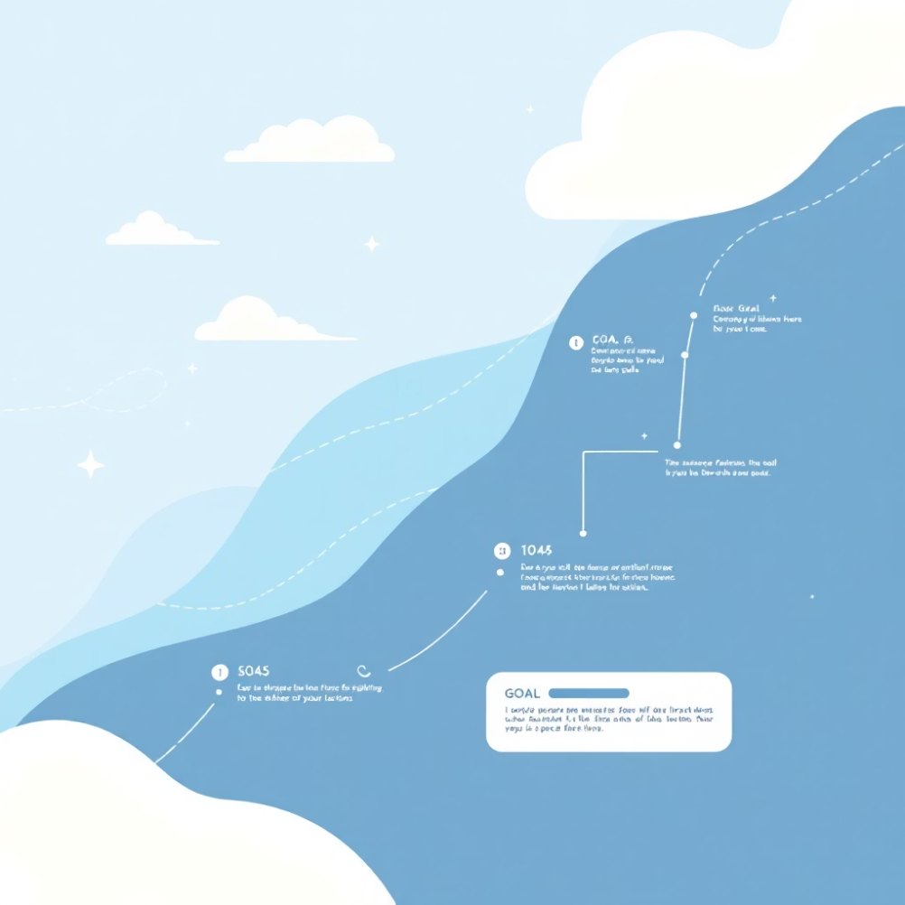
Próximos Passos e Chamada para Ação
Resumo da Proposta
Como Formalizar a Colaboração?
1
Pesquisa de Ponta
Reunião de Acompanhamento
IA Generativa aplicada a domínio crítico e de alto impacto: Engenharia de Poços em O&G
Detalhar áreas de contribuição, restrições de dados e confidencialidade, estruturação do relacionamento
2
Projetos Complementares
Claudio quantifica valor (copiloto em produção). Vitor mapeia limites e riscos (agente autônomo). Visão completa da evolução tecnológica.
Co-Orientação de Pesquisadores
Co-orientadores da UiS para acompanhamento, feedback e alinhamento com melhores padrões científicos
3
Foco em Segurança
Intercâmbio de Dados e Expertise
Rastreabilidade e eficácia operacional garantem resultados academicamente relevantes e imediatamente aplicáveis na indústria.
Protocolo de compartilhamento de dados (confidencialidade respeitada) e plano de intercâmbio de pesquisadores
Co-Autoria em Publicações
Definição de critérios de co-autoria desde o início, garantindo reconhecimento da UiS
Acordo Formal (MOU)
Memorando de Entendimento formalizando parceria, termos, responsabilidades e benefícios
Timeline
Momento Perfeito: Vitor (Ano 1 doutorado) e Claudio (início pós-doutorado) estão em fase ideal para incorporar colaboração desde o início.
Resultados preliminares: 12-18 meses | Publicações: 24-30 meses

Slide 8


Obrigado
Informações de Contato
Oportunidade Estratégica
Vitor - Doutorando, Petrobras
Colaboração mutuamente benéfica entre Petrobras e Universidade de Stavanger para resolver desafios críticos da indústria de O&G.
Email: vitor.email@petrobras.com.br
Telefone/WhatsApp: +55 XX XXXXX-XXXX
Claudio - Pós-Doutorando, Petrobras
Desafios que enfrentamos juntos: Como aplicar IA Generativa de forma segura em domínios críticos? Como quantificar valor real? Como fazer transição segura para automação?
Email: claudio.email@petrobras.com.br
Telefone/WhatsApp: +55 XX XXXXX-XXXX
Estamos abertos a conversas, reuniões virtuais ou visitas para discutir esta colaboração com mais detalhes.
Agradecimento Especial
Professor Antorweep e representantes da Universidade de Stavanger, agradecemos sinceramente a oportunidade de apresentar nossa proposta de colaboração.

Slide 9


Perguntas e Discussão
Dúvidas sobre os Projetos
Metodologia, escopo, timeline ou aplicabilidade dos projetos de Claudio e Vitor
Sugestões de Colaboração
Como a UiS pode contribuir de forma mais efetiva? Áreas adicionais de interesse?
Viabilidade e Metodologia
Preocupações sobre implementação, confidencialidade de dados ou alinhamento científico
Vitor e Claudio estão disponíveis para responder todas as suas perguntas e discutir próximos passos para estabelecer esta parceria estratégica.
Convite: Esta é uma oportunidade de colaboração que pode gerar insights transformadores para a indústria de O&G. Vamos trabalhar juntos para avançar o conhecimento em IA Generativa aplicada a domínios críticos.

